Slide 1
GESTALT YAKLAŞIMI

Slide 2
Gestalt Kuramı, 1912 yılında, Max Wertheimer’in çalışmaları ile başlamıştır.

Slide 3
Bütün, kendisi oluşturan parçalardan daha fazla anlam taşımaktadır.
İnsanlar uyarıcıları bütün ve eksiksiz olarak algılama eğilimindedirler.
Bütünü oluşturan parçalardan çok, bu parçalar arasındaki ilişkiler önemlidir.

Slide 4
Çevreyi algılama biçimi, uyaranları anlamlandırmada en önemli faktördür.
Algı bir tür örgütlemedir.
Duyu organlarına gelen uyarıcılar, gruplanır, yorumlanır ve örgütlenir.

Slide 5
Prägnanz Yasası, zihnimizin uyarıcıları algılarken, mümkün olduğunca en iyi, en basit ve en anlamlı biçime dönüştürme eğilimidir.
Her psikolojik olayda anlamlı olma, basit olma ve tam olma eğilimi vardır.

Slide 6
Pragnanz yasasına bağlı yasalar
Şekil- zemin ilişkisi
Yakınlık yasası
Benzerlik yasası
Tamamlama yasası
Süreklilik yasası
Basitlik yasası

Slide 7
Şekil Zemin İlişkisi Her Öğrenme şekil-zemin ilişkisi içerisinde gerçekleşir

Slide 8
Yakınlık Yasası
Birbirine yakın uyaranları bir bütün olarak algılama eğilimini ifade eder

Slide 9
Yakınlık Yasası

Slide 10
Benzerlik yasası
Birbirine benzer özellikleri olan uyarıcılar, algısal bir bütünlük kazanırlar ve tek bir grup gibi algılanırlar.

Slide 11
Benzerlik Yasası

Slide 12
Tamamlama Yasası
Daha iyi bütün yaratma eğiliminde olan algı tamamlanmamış uyaranları tamamlama eğilimindedir

Slide 13
Tamamlama Yasası

Slide 14
Süreklilik yasası
Aynı yönde giden noktalar, çizgiler vb. birimler birlikte gruplanarak birbirinin devamı gibi algılanırlar.

Slide 15
Süreklilik yasası

Slide 16
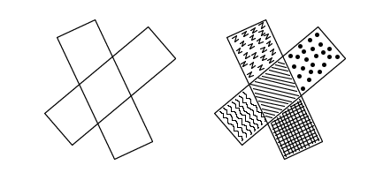
Basitlik yasası
Öteki unsurlar eşit olduğunda, birey, basit ve düzenli bir biçimde organize edilmiş figürleri algılar.

Slide 17
Algısal Değişmezlik
Bir objeyi farklı koşullara rağmen aynı obje olarak görmemize “algısal değişmezlik” denir.
Gözümüzün retina tabakasına gelen görüntü ile, zihnimizin yorumladığı görüntü aynı değildir.

